Slide 1
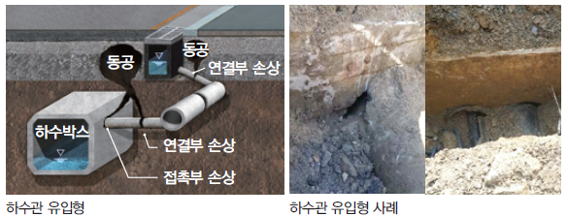
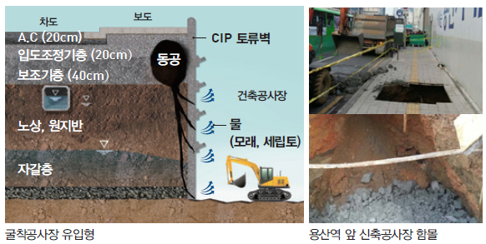
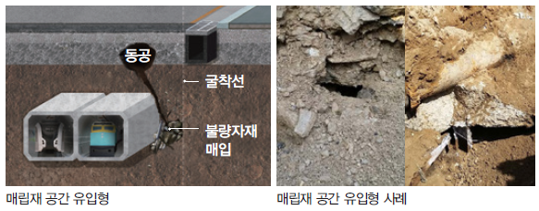
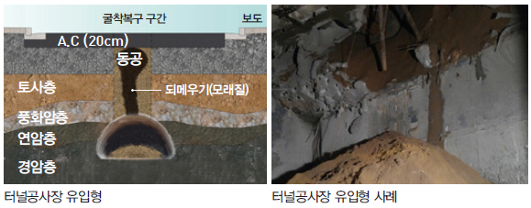
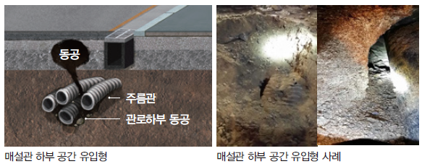
다음은 서울시에서 발표한 싱크홀 발생 메커니즘 유형입니다.
이 중에서도 첫번째 유형이 가장 큰 비중을 차지합니다.
Research motivation
An inquest into the appearance of underground cavities
J. Yoon, “Report on the current situation of roadbed cavities in Seoul,” Apr. 2017

Slide 2
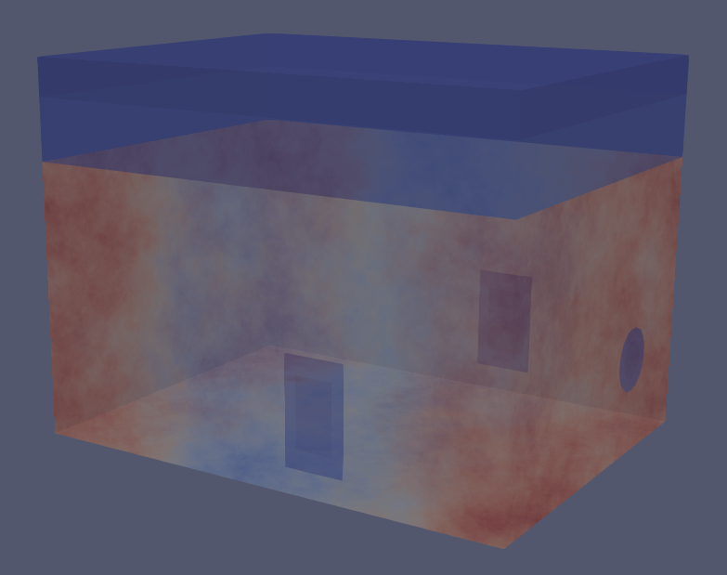
첫번째 유형에 대해 대충 모델링을 해봤습니다. 하수관로 1, 2 접합부의 노화로 인해 균열이 발생해서
해당지점 상부로 싱크홀이 발생한 모습입니다. 싱크홀은 반경이 다른 여러 실린더로 이산화해서 구에 근사되게
모델링했습니다.
아스팔트 포장
Soil (inhomogeneous)
하수관로 1, 2 접합부 근처 상부의 싱크홀
(하부에 물이 차 있음)
물
공기
하수관로 2 (실린더, 콘크리트)
물
하수관로 1 (직육면체, 콘크리트)

Slide 3
1. 도시에서 보통 이와 같은 상하수도관은 평균적으로 지하 1m 깊이에 매설되어 있다고 합니다.
그래서 가장 관심있는 도심지 싱크홀도 지하 1m 이내의 깊이로 국한됩니다.
그 밑으로는 조치를 취하려면 관로를 건드리게 되어 문제가 생길 염려가 있기 때문입니다.

Slide 4

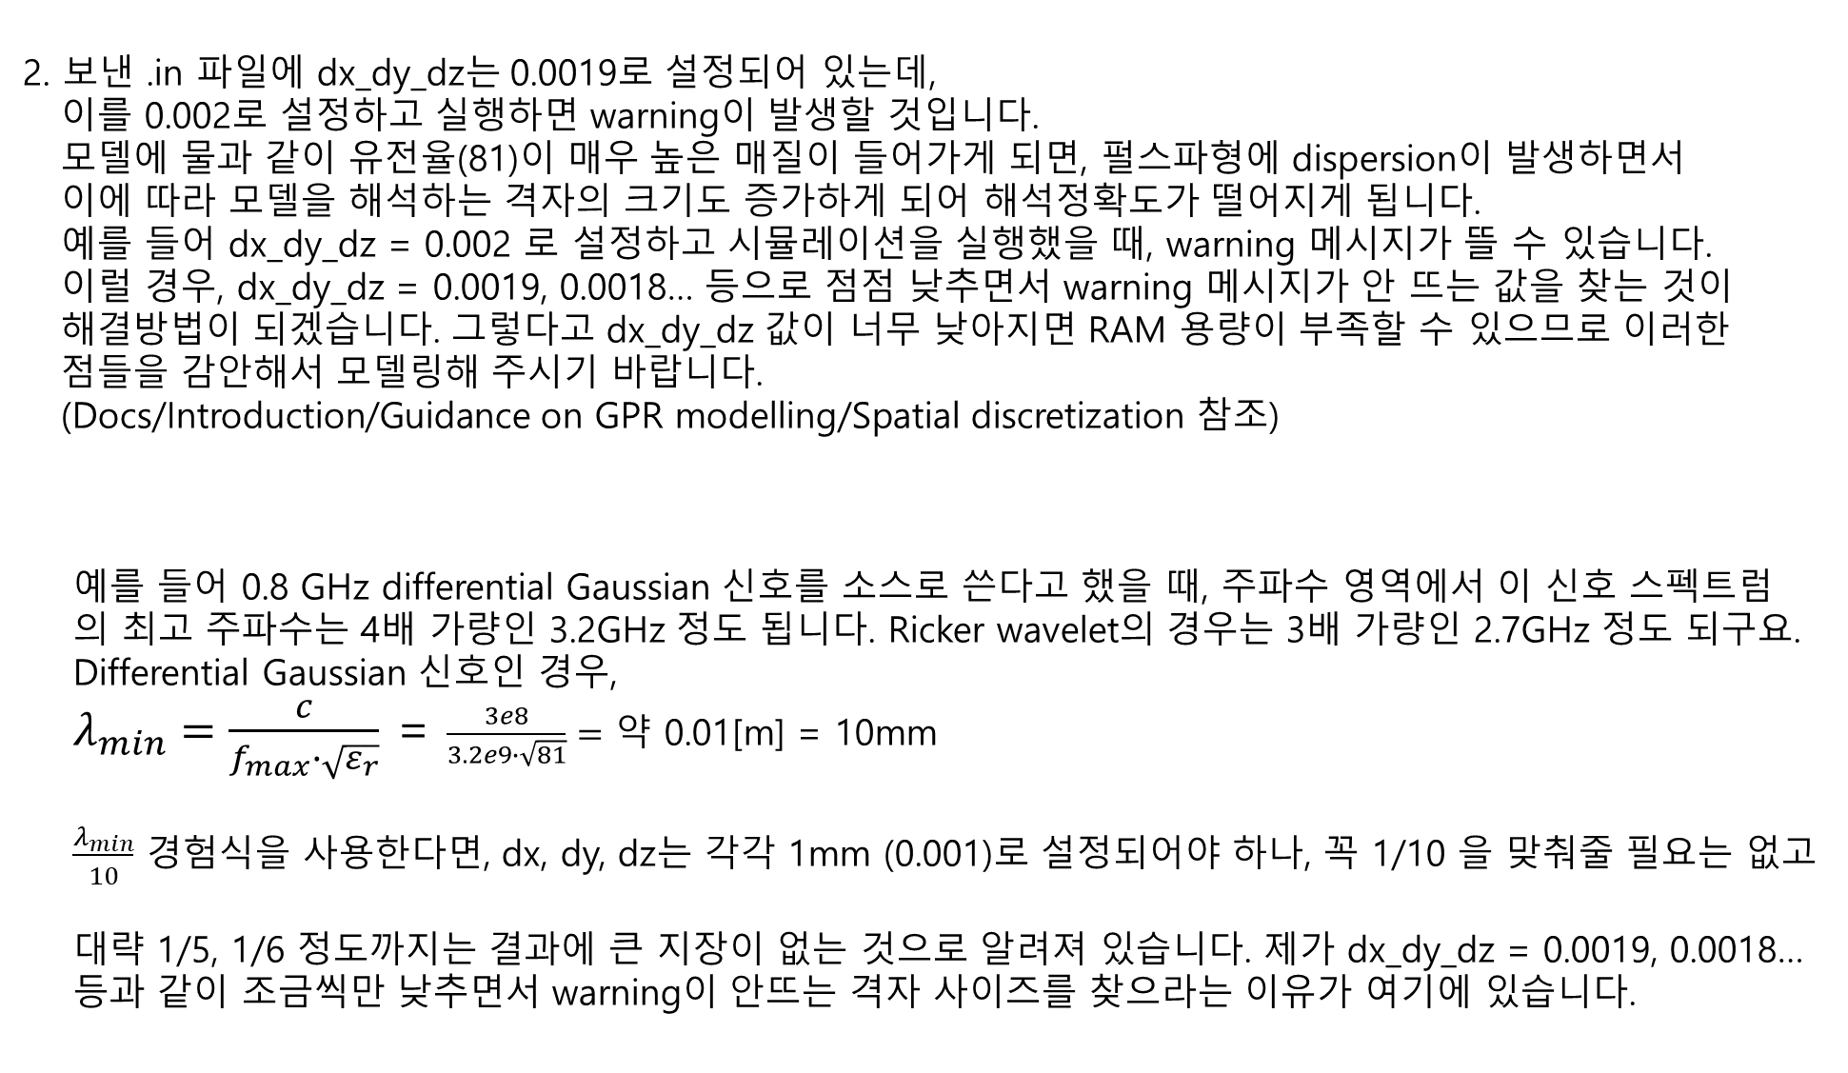
2. 보낸 .in 파일에 dx_dy_dz는 0.0019로 설정되어 있는데,
이를 0.002로 설정하고 실행하면 warning이 발생할 것입니다.
모델에 물과 같이 유전율(81)이 매우 높은 매질이 들어가게 되면, 펄스파형에 dispersion이 발생하면서
이에 따라 모델을 해석하는 격자의 크기도 증가하게 되어 해석정확도가 떨어지게 됩니다.
예를 들어 dx_dy_dz = 0.002 로 설정하고 시뮬레이션을 실행했을 때, warning 메시지가 뜰 수 있습니다.
이럴 경우, dx_dy_dz = 0.0019, 0.0018… 등으로 점점 낮추면서 warning 메시지가 안 뜨는 값을 찾는 것이
해결방법이 되겠습니다. 그렇다고 dx_dy_dz 값이 너무 낮아지면 RAM 용량이 부족할 수 있으므로 이러한
점들을 감안해서 모델링해 주시기 바랍니다.
(Docs/Introduction/Guidance on GPR modelling/Spatial discretization 참조)
예를 들어 0.8 GHz differential Gaussian 신호를 소스로 쓴다고 했을 때, 주파수 영역에서 이 신호 스펙트럼
의 최고 주파수는 4배 가량인 3.2GHz 정도 됩니다. Ricker wavelet의 경우는 3배 가량인 2.7GHz 정도 되구요.
Differential Gaussian 신호인 경우,
$λ_{min}=\frac{c}{f_{max}∙\sqrt{ε_{r}}}$ = $\frac{3e8}{3.2e9∙\sqrt{81}}=$ 약 0.01[m] = 10mm
$\frac{λ_{min}}{10}$ 경험식을 사용한다면, dx, dy, dz는 각각 1mm (0.001)로 설정되어야 하나, 꼭 1/10 을 맞춰줄 필요는 없고
대략 1/5, 1/6 정도까지는 결과에 큰 지장이 없는 것으로 알려져 있습니다. 제가 dx_dy_dz = 0.0019, 0.0018…
등과 같이 조금씩만 낮추면서 warning이 안뜨는 격자 사이즈를 찾으라는 이유가 여기에 있습니다.
격$자 간격 dl(=dx, dy, dz)= \frac{λ_{min}}{10}$
정도로 설정하는 것이 좋다고 경험적으로 알려져 있습니다.

